Slide 1
Вироид веретеновидности клубней картофеля. Методы его диагностики и борьбы с ним для повышения продуктивности картофеля
Тихомирова М.А
Научный сотрудник лаборатории вирусологии
ФГБУ Всероссийский центр карантина растений

Slide 2
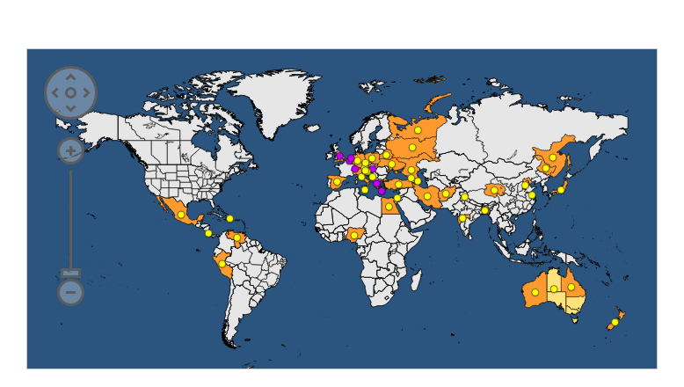
Вироид веретеновидности клубней картофеля (Potato spindle tuber viroid, PSTVd) является одним из наиболее опасных патогенов картофеля, способным вызывать потери урожая этой культуры до 75%. Основные растения-хозяева PSTVd это картофель (Solanum tuberosum), томат (Solanum lycopersicum) и некоторые другие культуры семейства Пасленовые.
Potato spindle tuber viroid
Virus classification
Group: | Viroids
Family: | Pospiviroidae
Genus: | Pospiviroid
Species: | Potato spindle tuber viroid
Распространение PSTVd в мире (EPPO)

Slide 3
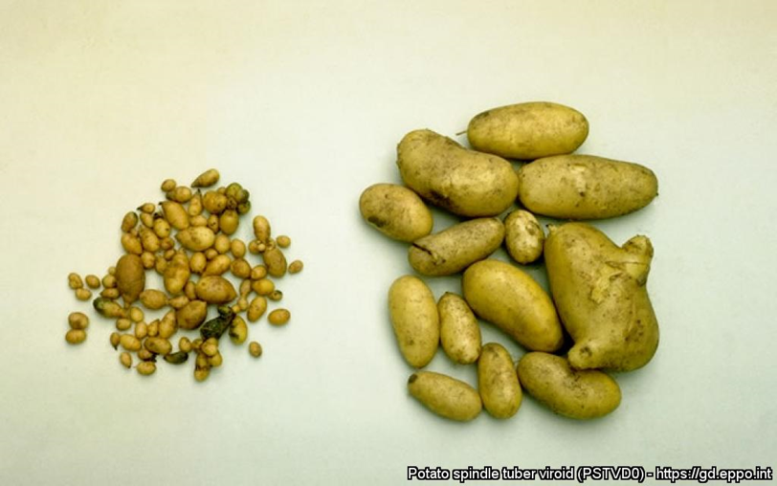
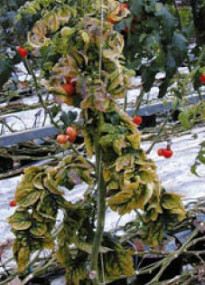
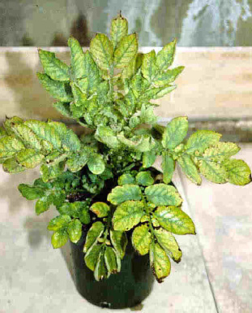
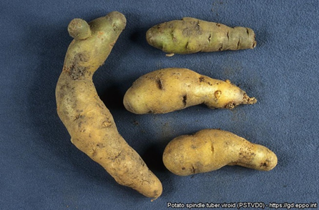
Симптомы Potato spindle tuber viroid
Симптомы PSTVd на томате (VegFed, NZ)
Симптомы PSTVd на картофеле
Beltsville Agricultural Research Centre, USDA

Slide 4
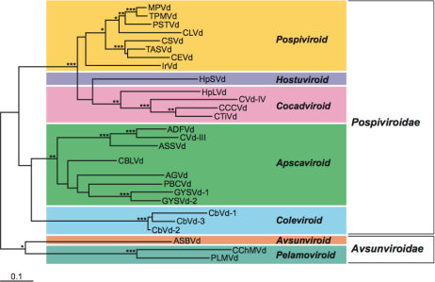
Potato spindle tuber viroid (PSTVd) Вироид веретеновидности клубней картофеля был первым вироидом, который удалось идентифицировать. Геном PSTVd представляет собой небольшую кольцевую молекулу РНК размером 360 нуклеотидов.
Нуклеотидная последовательность и вторичная структура potato spindle tuber viroid (Gross, H.J. et al. (1978. Nature,)
Сравнение нуклеотидных последовательностей вироидов с помощью MEGA (De la Peña and Flores)

Slide 5
Диагностическая схема выявления PSTVd (EPPO)
Высокоспецифичные молекулярны методы диагностики PSTVd:
Классическая и real-time RT-PCR
Положительный результат
Классическая ПЦР и затем секвенирование

Slide 6
Электрофореграмма результатов амплификации с праймерами Vid FW/RW
Праймеры, используемые для диагностики PSTVd в ФГБУ ВНИИКР
ОТ-ПЦР в режиме реального времени с использованием праймеров, разработанных Boonham et al. (2004)
PSTV-231-F | 5´-GCC CCC TTT GCGCTG T-3´
PSTV-296-R | 5´-AAG CGG TTC TCG GGA GCT T-3´
PSTV-251T | FAM-5´-CAG TTG TTT CCA CCG GGT AGTAGC CGA-3´ TAMRA
Классическая ОТ-ПЦР с использованием праймеров, разработанных Verhoeven et al. (2004)
Pospi1-FW | 5´-GGG ATC CCC GGG GAA AC-3
Pospi1-RE | 5´-AGC TTC AGT TGT (T/A)TC CAC CGG GT-3´
VidFW | 5´-TTC CTC GGA ACT AAA CTC GTG-3´
VidRE | 5´-CCA ACT GCG GTT CCA AGG G-3´

Slide 7
Спасибо за внимание

